Slide 1
数字电路
2021/10/13 实验一
中国科学院计算技术研究所

Slide 2
实验一
熟悉Vivado环境
实验构成 |  |  | 验收时间
主体实验 | 90% | 熟悉Vivado（以4bit全加器的行为建模为例） | 课堂+下课后
附加题1 | 5% | 1bit全加器的结构&行为建模实现 | 课堂
附加题2 | 5% | 4bit全加器利用generate实现 | 课堂
具体见实验讲义

Slide 3
验收方式
找任一助教检验波形与代码
评分方式
实验得分由两部分构成：
课堂实验：
由验收完毕的时间决定，按照时间划分档次，相同档次得分相同
课后实验报告

Slide 4

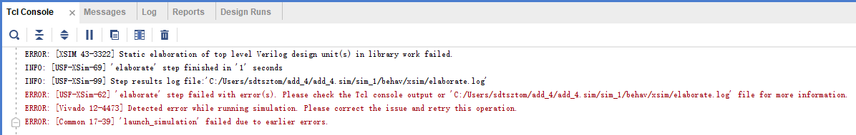
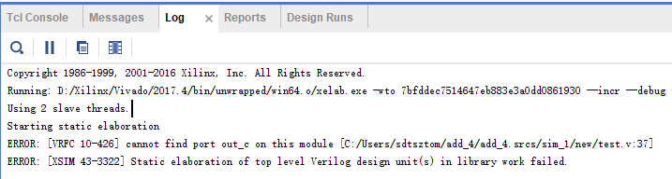
往年实验问题
仿真之前没保存修改
修改代码却还没重开仿真
利用错误信息和日志文件进行Debug

Slide 5
往年Slide关于Verilog的介绍部分

Slide 6
概述
硬件描述语言
HDL, hardware description language
一种用形式化方法来描述数字电路和系统的语言
Verilog HDL
VHDL：Very-High-Speed Integrated Circuit Hardware Description Language

Slide 7
Verilog HDL简介
设计流程
设计流程

Slide 8
电 路 图设 计 文 件
HDL设 计 文 件
有问题
有问题
电 路 功能仿真
HDL功能仿真
没问题
没问题
确定实现电路的具体库名
HDL综合
与 实 现 逻 辑 的 物 理 器 件 有 关 的 工 艺 技 术 文 件
优化、布局布线
布线后门级仿真
有问题
没问题
电路制造工艺文件
或 FPGA码流文件

Slide 9
Verilog HDL简介
基本程序结构
模块化
module <模块名>(<端口列表>)
<定义>
<模块条目>
endmodule
根据<定义> <模块条目>的描述方法不同，可将模块分为行为描述模块、结构描述模块，或者两者结合

Slide 10
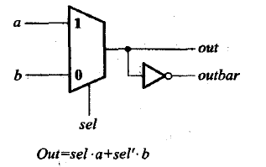
Verilog HDL简介
行为描述方式
表示输入输出间转换的行
为，不涉及具体结构
module mux_2_to_1 ( a , b , out , outbar , sel);
//这是一个二选一数据选择器，名为mux_2_to_1
input a , b , sel; //定义该模块的输入端口为a,b,sel
output out , outbar; //定义该模块的输出端口为out,outbar
assign out = sel ? a : b; //如果sel=1,将a赋值给out
//如果sel=0,将b赋值给out
assign outbar = ~ out; //将out取反后赋值给outbar
endmodule //模块描述结束

Slide 11
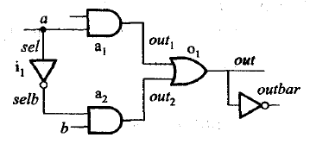
Verilog HDL简介
结构描述方式
module muxtwo(a , b , out , outbar , sel);
//这是一个2选1数据选择器，名为muxtwo
input a , b , sel; //定义输入端口为a,b和sel
output out, outbar; //定义输出端口为out和outbar
wire out1, out2 , selb; //定义内部连线out1,out2,selb
assign out1 = a & sel; //按位与运算
assign selb = ~ sel; //求反
assign out2 = b & selb; //按位与运算
assign out = out1 | out2; //按位或运算
assign outbar = ~ out;
endmodule

Slide 12
Verilog HDL简介
结构描述方式
module muxgate ( a , b , out , outbar , sel);
//这是一个2选1数据选择器，名为muxgate
input a , b , sel; //定义输入端口为a,b和sel
output out , outbar; //定义输出端口为out和outbar
wire out1 , out2 , selb; //定义内部的两个连接点out1,out2,selb
and a1(out1 , a , sel); //调用一个与门a1
not i1(selb , sel); //调用一个反相器i1
and a2(out2 , b , selb); //调用一个与门a2
or o1(out , out1 , out2); //调用一个或门o1
assign outbar = ~ out;
endmodule

Slide 13
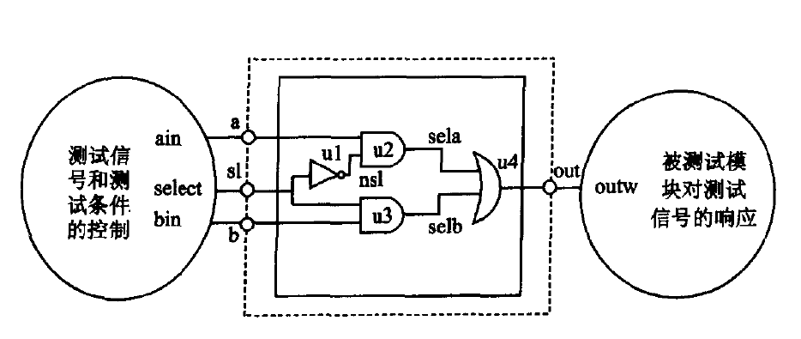
Verilog HDL简介
模块的测试
描述测试信号的变化和测试过程的模块又叫测试平台（testbench或testfixture）

Slide 14
Verilog HDL简介
模块的测试
`include "muxtwo.v"
module t;
reg ain, bin, select;
reg clock;
wire outw;
initial //把寄存器变量初始化为一的确定值
begin
ain=0;
bin=0;
select=0;
clock=0;
end

Slide 15
Verilog HDL简介
always #50 clock = ~clock;
//产生一个不断重复的周期为100个的时钟信号clock
always @(posedge clock)
begin//{$random}为系统任务，会产生一个随机数
#1 ain={$random}%2;
//产生随机的微信号流ain和bin，%2为模2运算
#3 bin={$random}%2;
//分别延迟1和3个时间单位后产生随机的位信号流ain和bin
end
always #10000 select=~select;
//产生周期为10000个单位时间的选通信号变化
muxtwo m (.out(outw),.a(ain),.b(bin), .sl(select));
endmodule

Slide 16
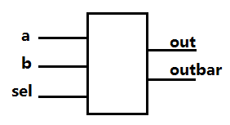
模块的结构
模块（block）
描述接口
描述逻辑功能
主要部分
端口定义
I/O说明
内部信号声明
功能定义
module mux_2_to_1 ( a , b , out , outbar , sel);
input a , b , sel;
output out , outbar;
assign out = sel ? a : b; assign outbar = ~ out;
endmodule

Slide 17
模块的结构
端口定义
Module 模块名（端口1，端口2，……);
模块名（连接端口1信号名，连接端口2信号名，连接端口3信号名，……）
模块名（.端口1名（连接信号1名）， .端口2名（连接信号2名）， ……）
严格按顺序！
muxtwo(.a(ain) ,.b(bin) ,.out(outw) ,.outbar(outwbar) ,.sel(select) )

Slide 18
模块的结构
I/O说明
input[信号位宽-1:0] 端口名
output[信号位宽-1:0] 端口名
inout[信号位宽-1:0] 端口名
Module module_name(intput port1, input port2, output port3,……)

Slide 19
模块的结构
内部信号声明
reg[width-1:0] R变量1，R变量2……
wire[width-1:0] W变量1，W变量2……

Slide 20
模块的结构
功能定义
Assign声明语句 assign a = b & c;
实例元件 and #2 u1(q , a , b);
Always块
always @ (posedge clk);
begin
……
end

Slide 21
数据类型
Integer型
Parameter型
Reg型
Wire型
Large、medium、scalared、time、tri……
常量
变量

Slide 22
数据类型
常量
整型常量
[位宽]‘[进制] [数字]
4’h6a8c //位宽超出，高位舍掉，相当于4’hc
16’h6a8c，-16’h6a8c（负数）
16‘b1010_1011_1111_1010
进制有：二、十、十六、八
符号为：b(B)、d(D)、h(H)、o(O)
在[进制][数字]这种描述方法的时候，数字的位宽常常采用默认值（一般为32位）
在[数字]这种描述中，默认采用十进制
X: 不定值 Z或？: 高阻值 例：4‘b10x0

Slide 23
数据类型
常量
参数(parameter)型
符号常量
parameter 参数名1 = 表达式，……参数名n = 表达式
parameter SIZE = 4, BYTE_SIZE = 8;
parameter BYTE_MSB = BYTE_SIZE – 1;
右边必须是一个常数表达式，也就是说，该表达式只能包含数字或者先前已经定义过的参数

Slide 24
数据类型
变量
wire型
表示单个门驱动或连续赋值语句驱动的线网型数据
线网数据类型：表示结构实体（例如门）之间的物理连接。
wire a;
wire [7:0] b,c;
不能存储值！
需要驱动器（门或assign）驱动

Slide 25
数据类型
变量
reg型
寄存器，默认初始值为不定值x
常用来表示always模块内的指定信号，常代表触发器
reg rega;
reg [3:0] regb , regc;
reg型只表示被定义的信号将用在always模块内！

Slide 26
数据类型
变量
memory型
存储器组，通过扩展reg数据的地址范围生成
reg [n-1:0] 存储器名[m-1:0];
reg [7:0] mema[255:0];
reg [n-1:0] regb;
reg memb [n-1:0];
regb = 0;
memb = 0;
memb [3] = 0;
X

Slide 27
数据类型
注意！
在Verilog模块中所有过程块、连续赋值语句、实例引用都是并行的！
表示一种通过变量名互相连接的关系
在同一模块中，三者出现的先后次序没有关系
只有连续赋值语句和实例引用语句，可以独立于过程块而存在于模块的功能定义部分
被实例引用的模块，其端口可以通过不同名的连线或寄存器类型变连接到别的模块相应的输出、输入信号端
在always模块内被赋值的每一个信号都必须定义成reg型

Slide 28
运算符
逻辑运算符 关系运算符
&& 逻辑与 < 、<= 小于、小于或等于
|| 逻辑或 > 、>= 大于、大于或等于
！ 逻辑非
移位运算符
<< 左移位运算符 4'b1001 << 1 = 5'b10010;
>> 右移位运算符 4'b1001 >> 1 = 4'b0100;
注意位数变化，用0补空位。

Slide 29
运算符
等式运算符
= = 等于
！= 不等于
= = = 等于
！= =不等于
逻辑等式运算符
没
有
空
格
Case等式运算符
= = = | 0 | 1 | x | z | = = | 0 | 1 | x | z
0 | 1 | 0 | 0 | 0 | 0 | 1 | 0 | x | x
1 | 0 | 1 | 0 | 0 | 1 | 0 | 1 | x | x
x | 0 | 0 | 1 | 0 | x | x | x | x | x
z | 0 | 0 | 0 | 1 | z | x | x | x | x

Slide 30
运算符
位拼接运算符{}
{信号1的某几位，信号2的某几位，……信号n的某几位}
{a,b[3:0],w,3'b101}
{b,3{a,b}} 等同于 {b,a,b,a,b,a,b}
不允许存在没有指明位数的信号！

Slide 31
运算符
缩减运算符
单目运算符，完成与、或、非的递推运算，
最后的结果是一位二进制数
reg [3:0] B;
reg C;
C=&B;
相当于C=(((B[0]&B[1])&B[2])&B[3]);

Slide 32
C和Verilog
运算符
C | Verilog | 功能 | C | Verilog | 功能
* | * | 乘 | <= | <= | 小于等于
/ | / | 除 | == | == | 等于
+ | + | 加 | != | != | 不等于
- | - | 减 | ~ | ~ | 位反相
% | % | 取模 | & | & | 按位逻辑与
! | ! | 反逻辑 | | | | | 按位逻辑或
&& | && | 逻辑且 | ^ | ^ | 按位逻辑异或
|| | || | 逻辑或 | ~^ | ~^ | 按位逻辑同或
> | > | 大于 | >> | >> | 右移
< | < | 小于 | << | << | 左移
>= | >= | 大于等于 | ?: | ?: | 同等于if-else敘述

Slide 33
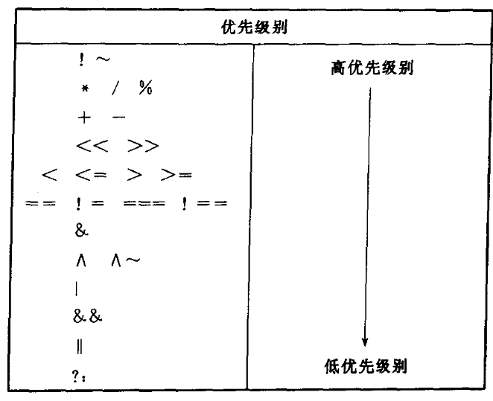
运算符
优先级

Slide 34
赋值语句和块语句
块语句
顺序块
块内的语句是按顺序执行的
每条语句的延迟时间是相对于前一条语句的仿真时间而言的
直到最后一条语句执行完，程序流程控制才跳出该语句块
begin
areg = breg;
creg = areg;
end
begin
areg = breg;
#10 creg = areg;
end

Slide 35
条件语句
if-else语句
always #20
if (index > 0) // 开始外层 if
if (rega > regb) // 开始内层第一层 if
result = rega;
else
result = 0; // 结束内层第一层 if
else if (index == 0)
begin
$display(" Note : Index is zero");
result = regb;
end
else
$display(" Note : Index is negative");

Slide 36
结构语句
initial说明语句
一个initial块只运行一次
一个模块中可以有多个initial块，它们并行运行
initial
begin
inputs = 32'b000000;
#10 inputs = 'b011001;
#10 inputs = 'b011011;
#10 inputs = 'b011000;
#10 inputs = 'b001000;
end

Slide 37
结构语句
always说明语句
在仿真过程中不断活动着的
always语句后跟的过程块是否执行，要看它的触发条件是否满足，如果满足，则运行一次；如果不断满足，则不断循环执行
always时间控制可以是沿触发，可以是电平触发，可以单个信号或多个信号
always @( posedge clk) always @( a or b or c)
begin begin
end end
描述时序行为
描述组合逻辑

Slide 38
谢谢

